Slide 1
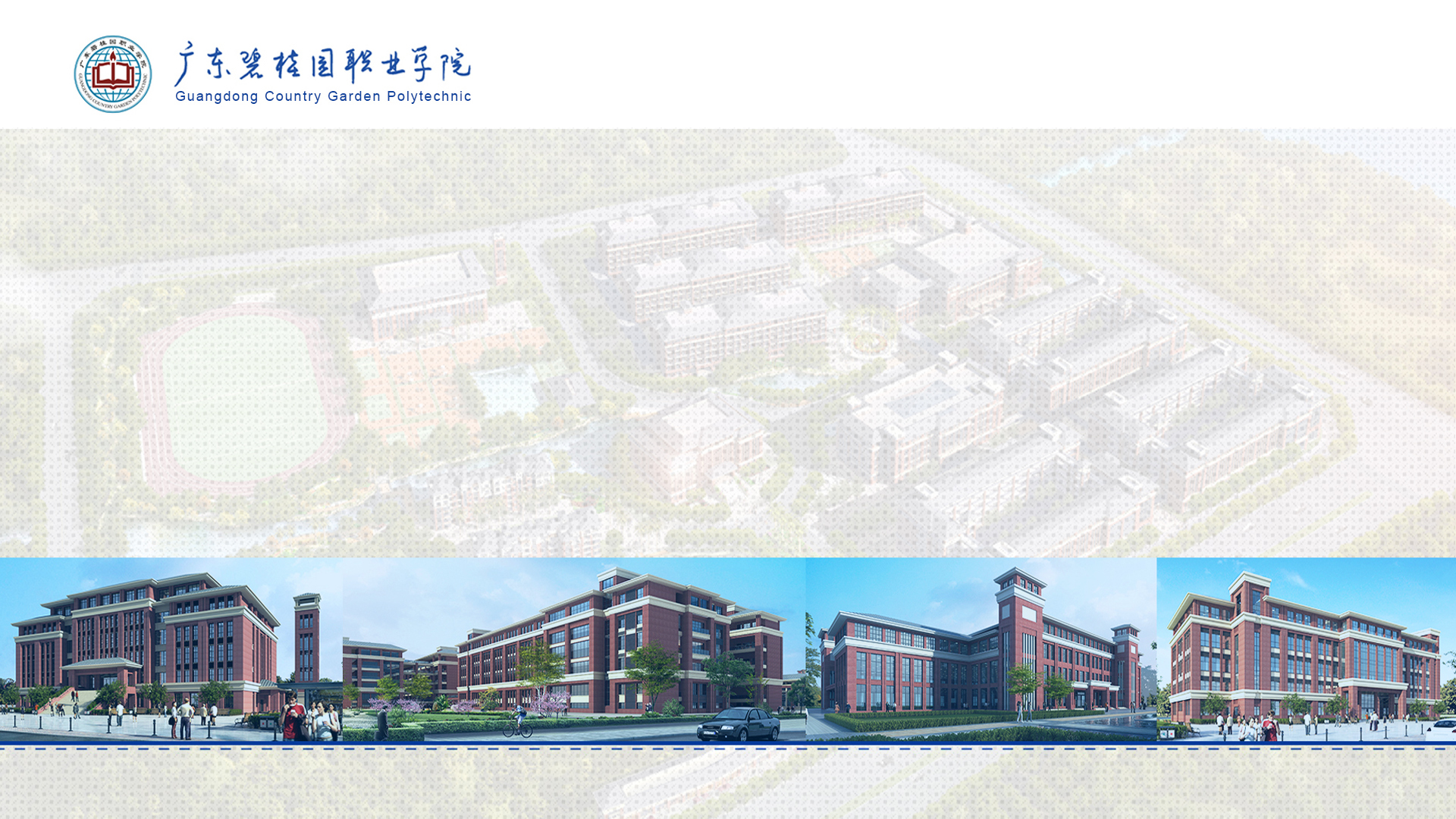
培养基层一线管理干部和技术骨干的摇篮
世界500强碧桂园集团提供选择就业平台
招生就业处
2022年5月

Slide 2
目 录
一
学院概况
二
学院2022年招生信息
Notes:
3-4秒

Slide 3
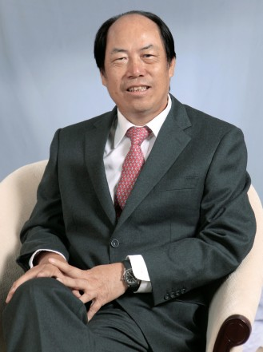
一.学院概况
1.1 学院性质：全日制普通高校
广东碧桂园职业学院由碧桂园集团董事局主席杨国强先生、联席主席杨惠妍女士创立的广东省国强公益基金会投资主办，经广东省人民政府批准、教育部备案，由广东省教育厅主管，是一所全日制普通高等学校。（学院代码：14511）
学院创办者：杨国强先生

Slide 4
一.学院概况
在集团高管会上号召支持职院办学

Slide 5
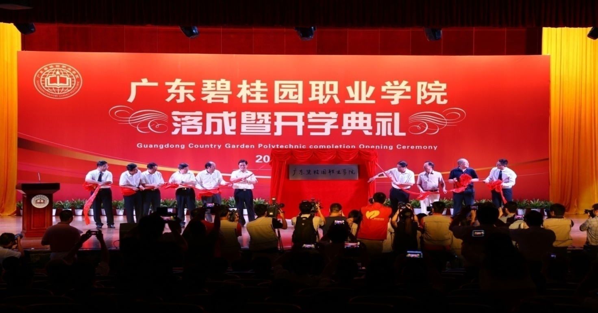
一.学院概况
1.2 基本信息：学院于2014年落成
2014年9月28日，学院落成，首届学生开学。

Slide 6
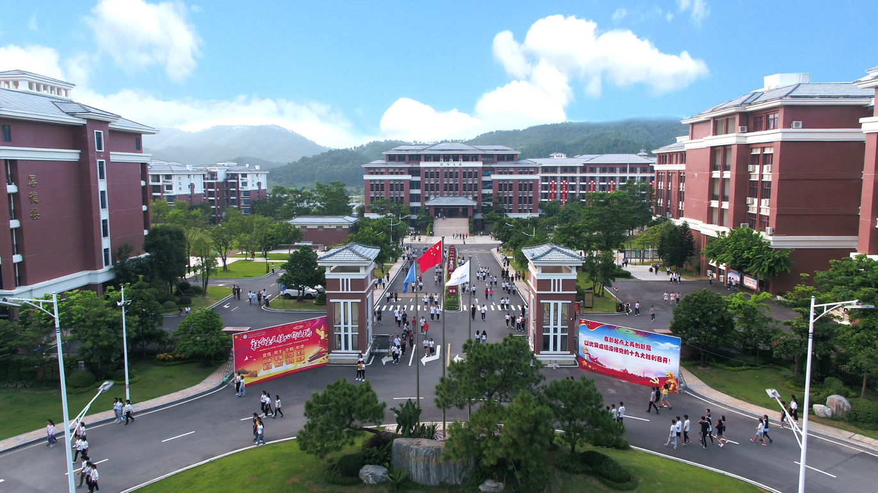
一.学院概况
1.2 基本信息：学院环境优美
学院坐落在环境优美的广州后花园、中国优秀旅游城市清远市，校园占地面积300亩。日常在校学生2200余名，校本部教职工200余人。生活工作、教学师资条件优越。

Slide 7
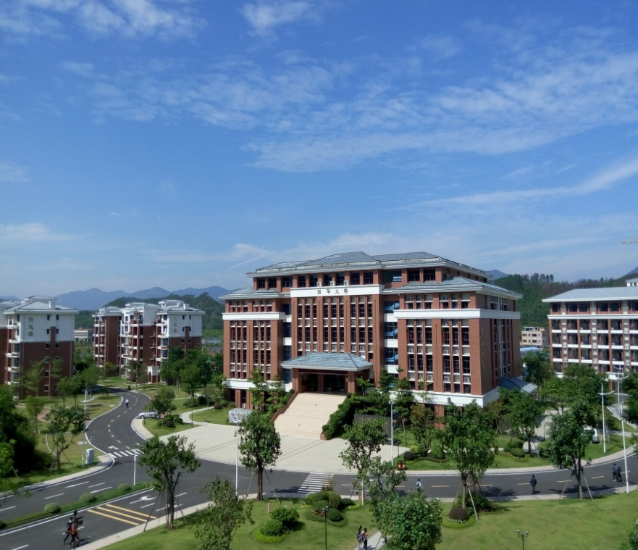
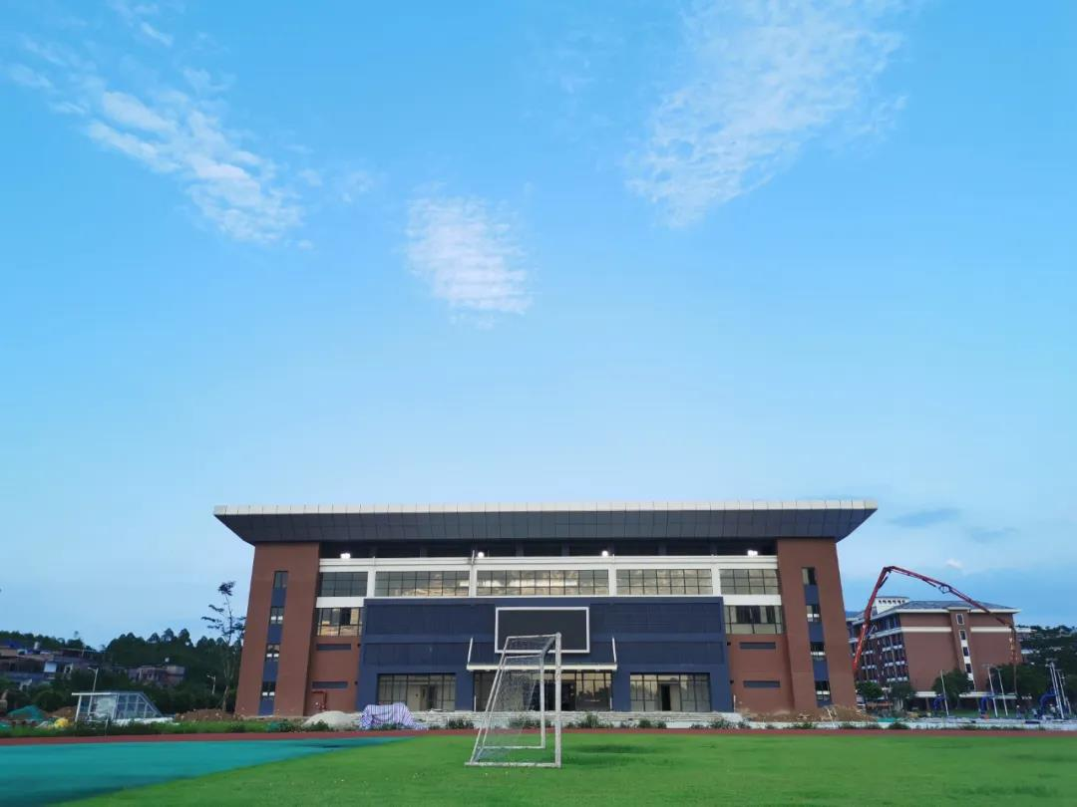
一.学院概况
1.2 基本信息：学院环境优美
国华楼
体育馆

Slide 8
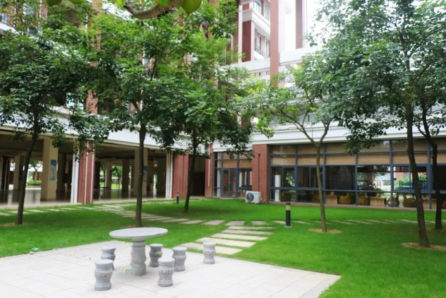
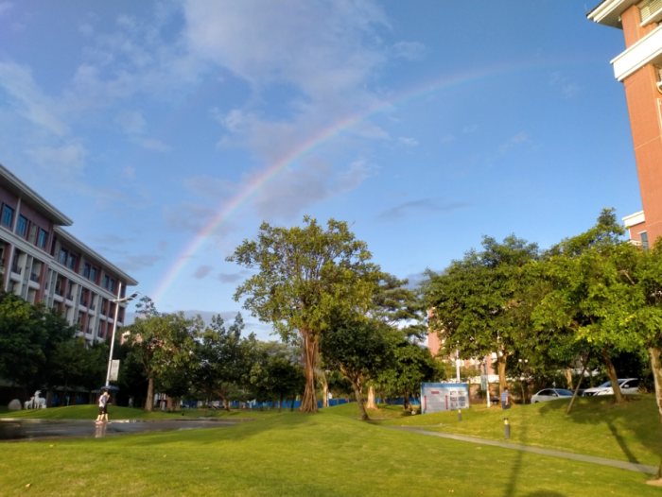
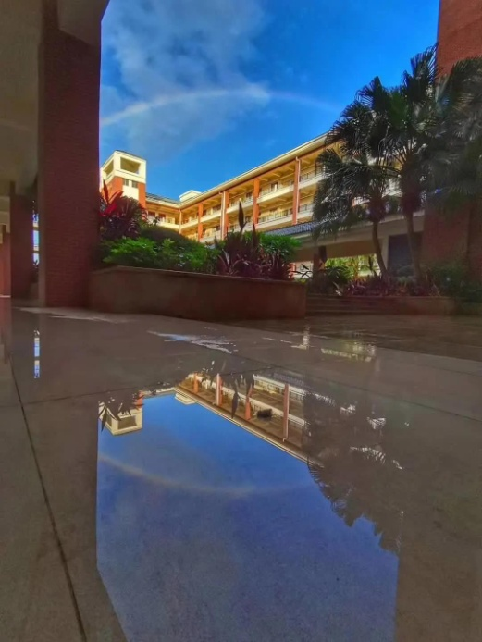
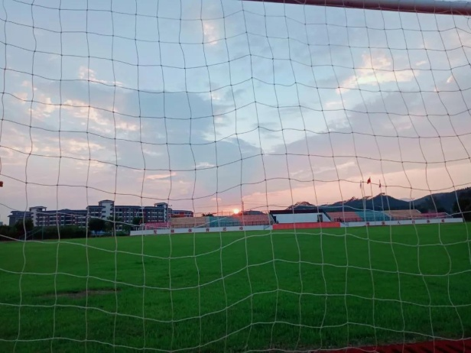
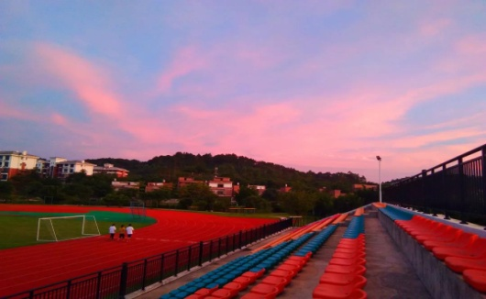
一.学院概况
1.2 基本信息：学院环境优美
校园局部风光

Slide 9
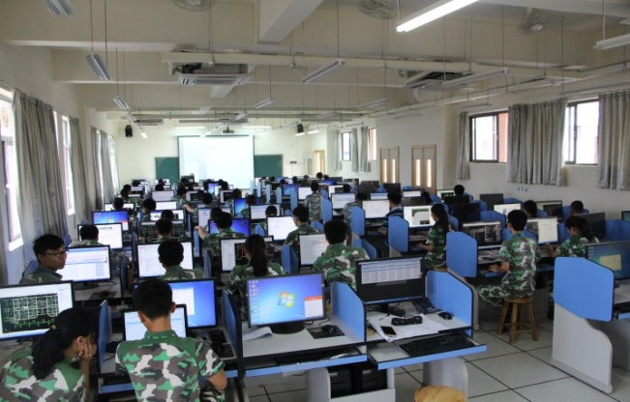
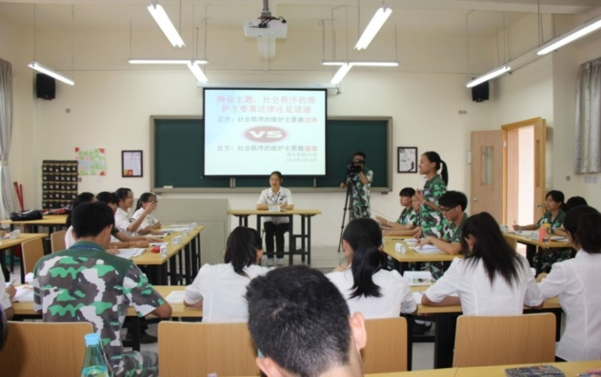
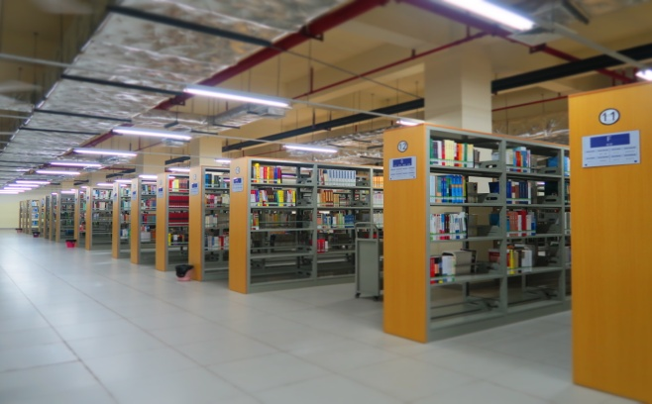
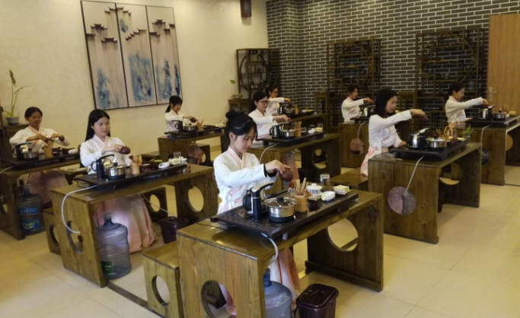
一.学院概况
1.2 基本信息：学院设施完善，生活条件优越
计算机课室
多功能课室
学得安心
茶艺实训室
图书馆

Slide 10
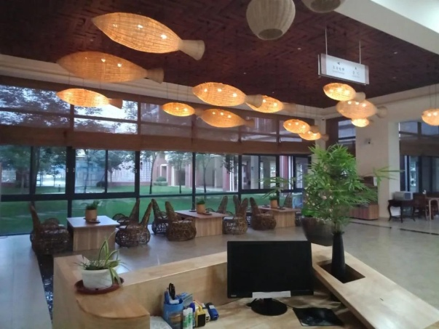
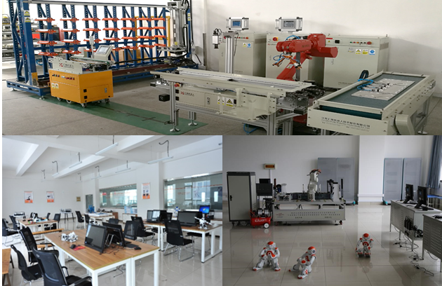
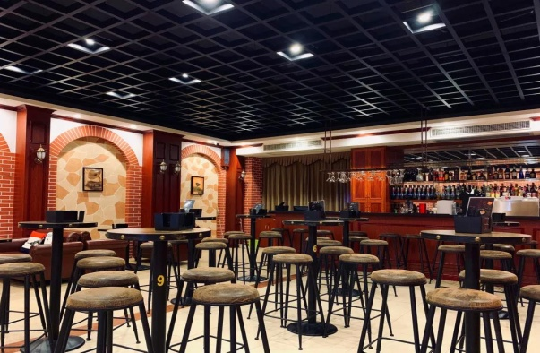
一.学院概况
1.2 基本信息：学院设施完善，生活条件优越
凤凰教学酒店大厅
机器人技术应用创新中心
调酒实训室

Slide 11
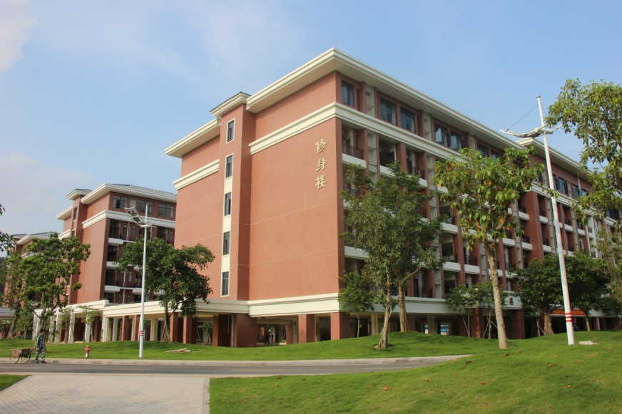
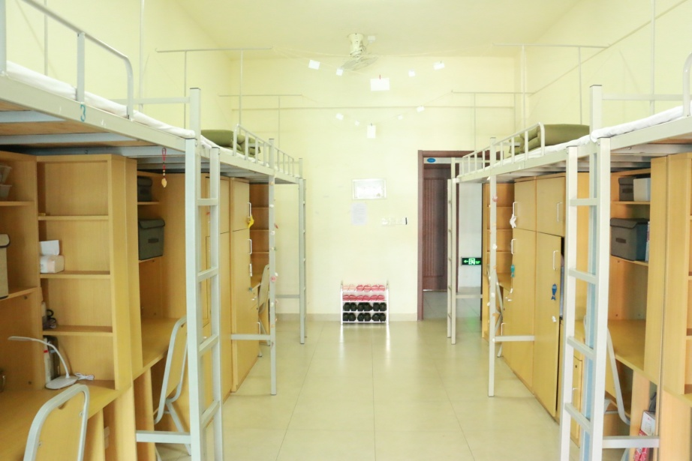
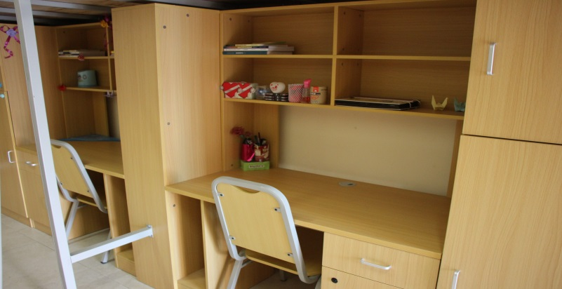
一.学院概况
住得舒心
学生公寓6人/间，上床下桌，配备空调、热水器、宽带及独立卫生间、衣柜、电脑桌等。各机、热水器、宿舍楼配备有小超市、自动售货机、饮水机、洗衣机、洗衣甩干机等。有专职管理老师，服务到位。

Slide 12
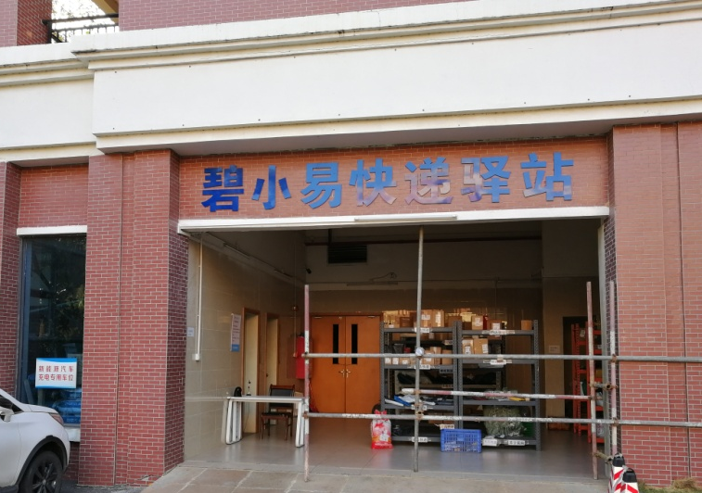
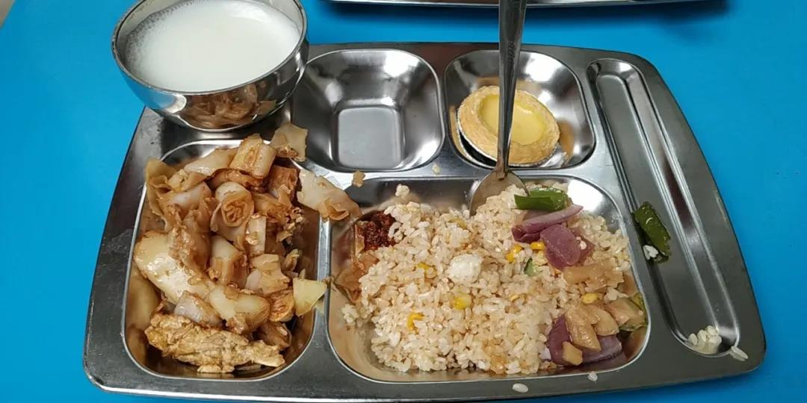
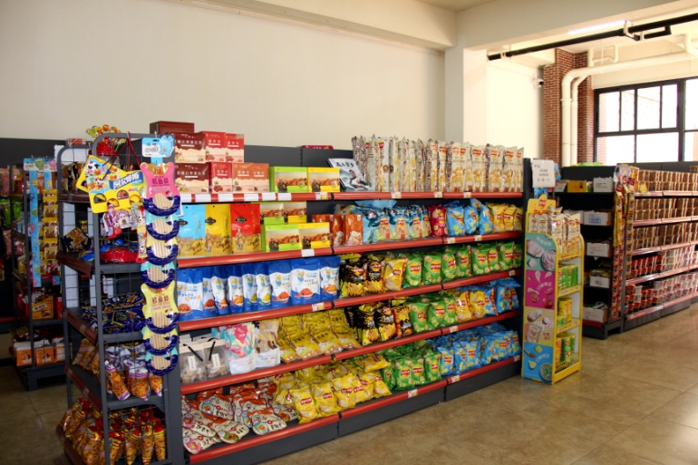
一.学院概况
吃得放心
早 餐
快递站
生活超市
学校有快递收发点、超市等，生活便捷，校园周边有美食街，网罗各地美食。

Slide 13
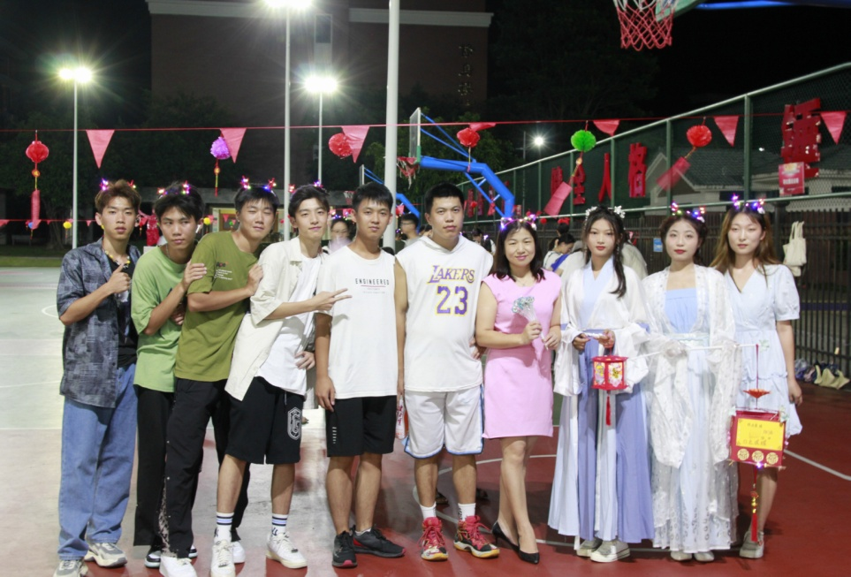
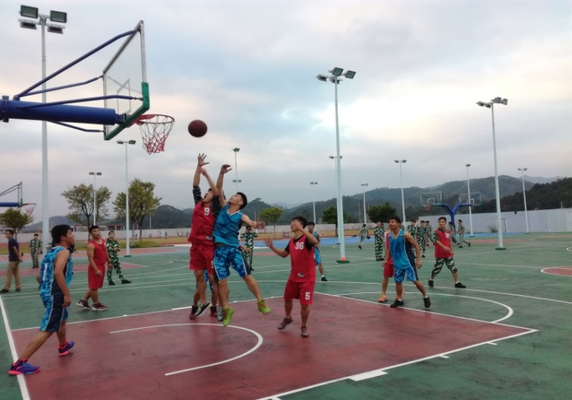
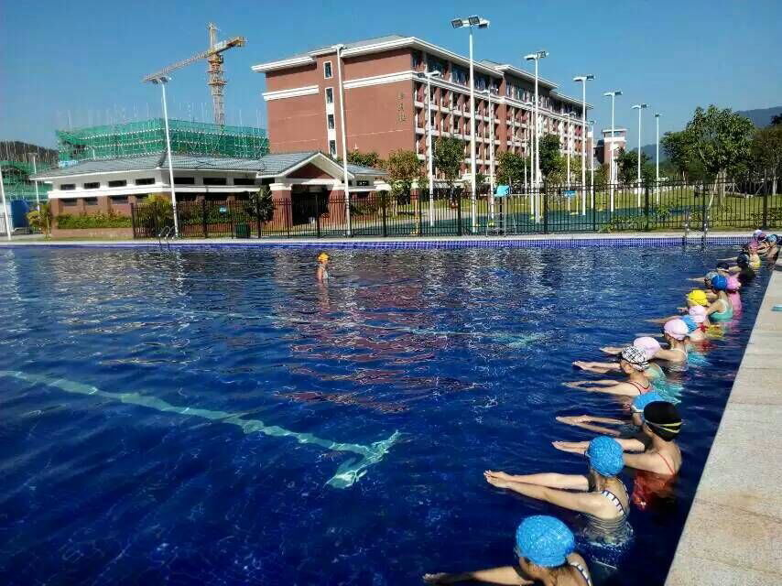
一.学院概况
玩得开心
配备齐全的体育馆、足球场、篮球场、排球场、标准游泳池等你尽情挥洒；轮滑社、街舞团、志愿者协会、舞蹈协会等20多个社团，丰富多彩的社团活动等你来体验！

Slide 14
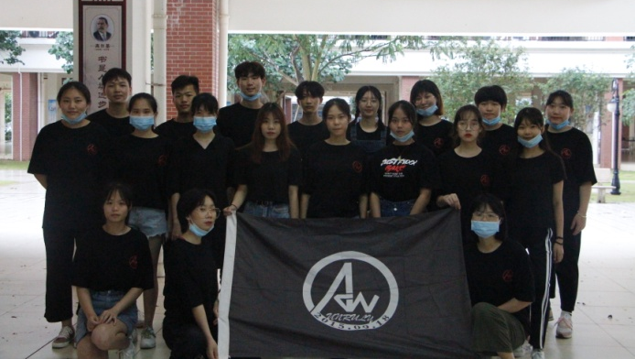
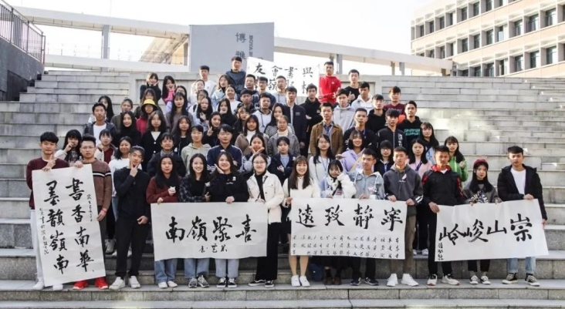
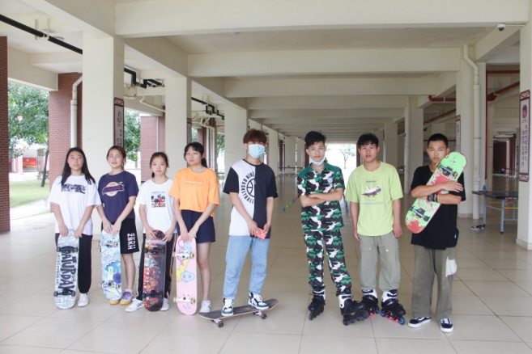
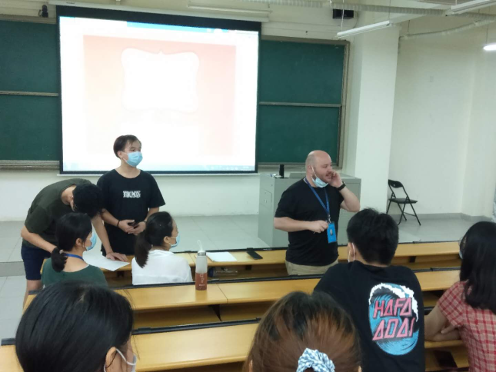
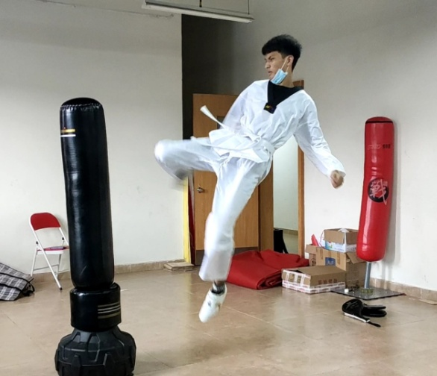
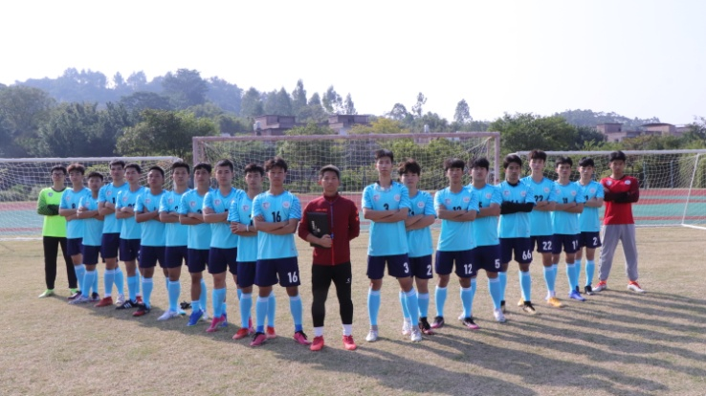
一.学院概况
玩得开心
爱舞社
书画协会
跆拳道社
轮滑社
英语角
足球协会

Slide 15
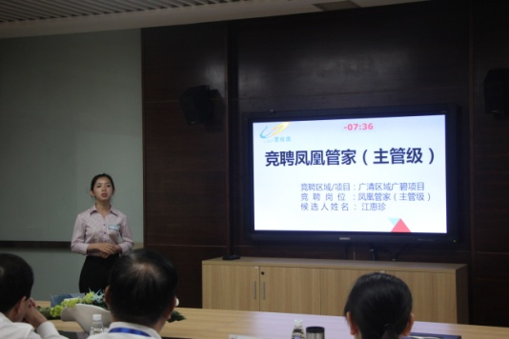
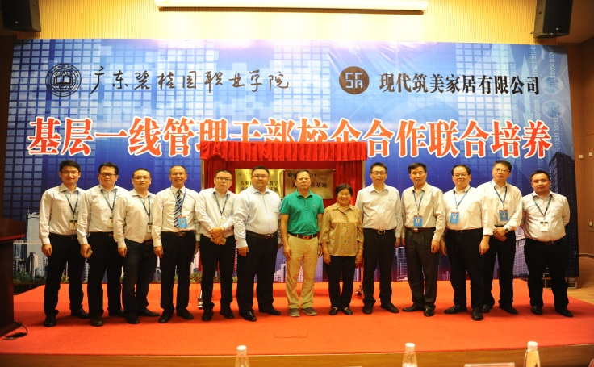
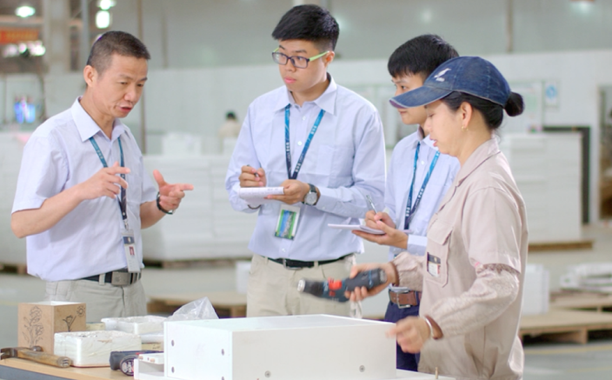
一.学院概况
1.3.1 办学特色：以干部或骨干的目标提升做事的专业能力
2.产教深度融合，校企共育优质人才。
3.改革教学模式，提升人才培养质量。
1.紧跟社会需求，精准人才培养定位。

Slide 16
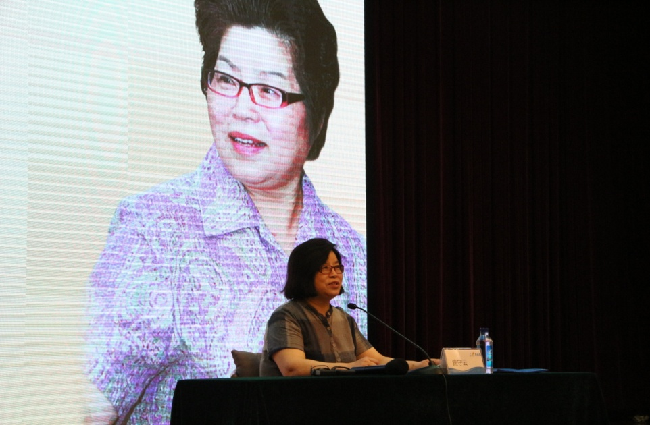
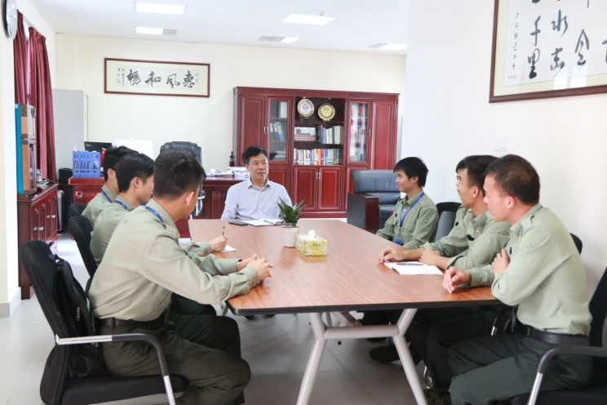
一.学院概况
1.3.2 办学特色：以干部或骨干的目标塑造做人的优良品质
1.坚持思政改革，名家主导
2.坚持导师制度，全员育人
焦裕禄女儿焦守云为我院师生讲《我的父亲焦裕禄》讲座
学生导师、学院院长与学生谈心

Slide 17
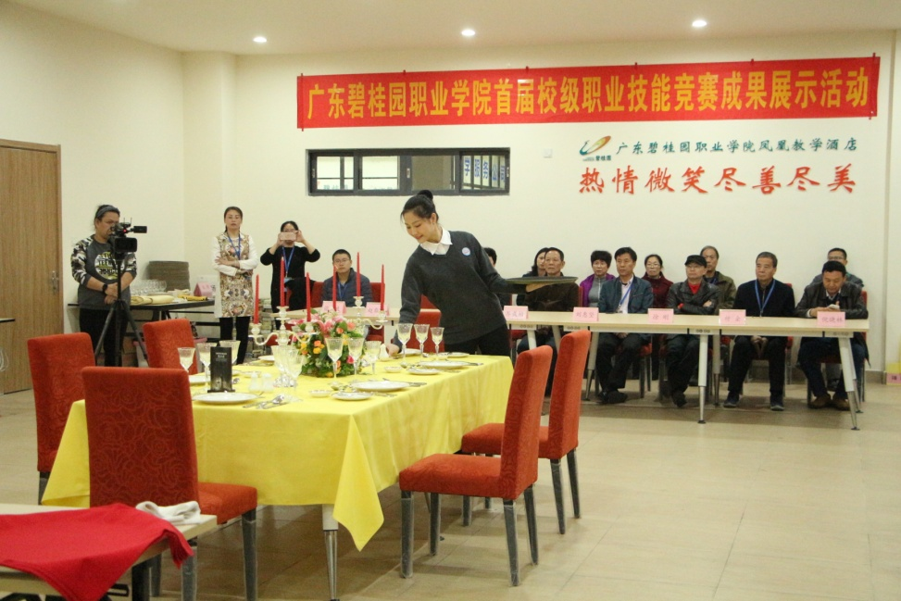
一.学院概况
1.3.2 办学特色：以干部或骨干的目标塑造做人的优良品质
3.坚持军体融合，健全人格
4.坚持严格管理，规范行为
每周一次的“升旗主题日”活动
酒店管理专业学生严格要求自我，积极参加职业技能大赛，提升专业素养

Slide 18
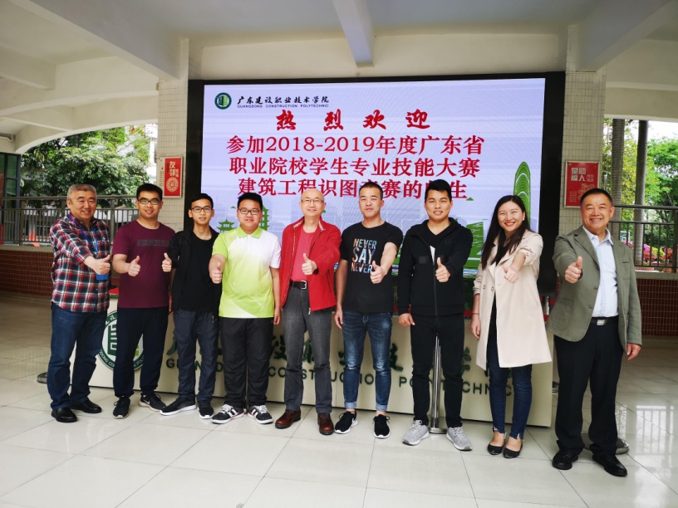
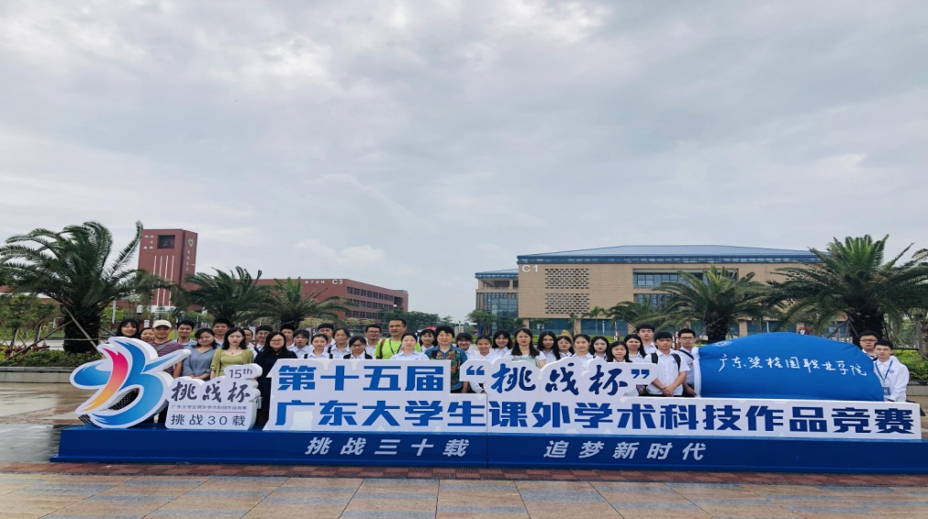
一.学院概况
1.4.1 育人成果：学生在各类竞赛中崭露头角，载誉而归
省级挑战杯比赛获1个特等奖，2个二等奖，4个三等奖
2018-2019年度全省职业技能大赛（高职组）
建筑工程识图竞赛获一等奖

Slide 19
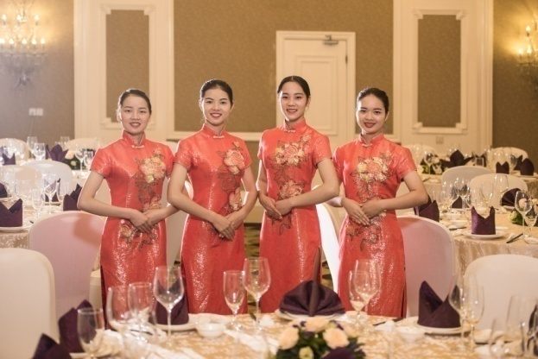
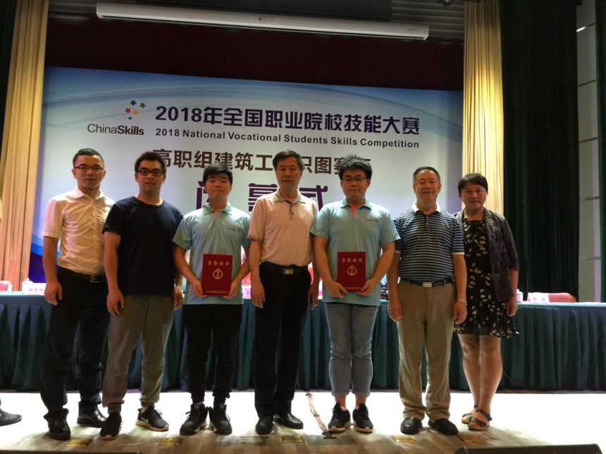
一.学院概况
1.4.1 育人成果：学生在各类竞赛中崭露头角，载誉而归
2017年全国技能大赛广东选拔赛获中餐宴会
团队二等奖
2018年全国高职院校“建筑工程识图”技能大赛获团体三等奖

Slide 20
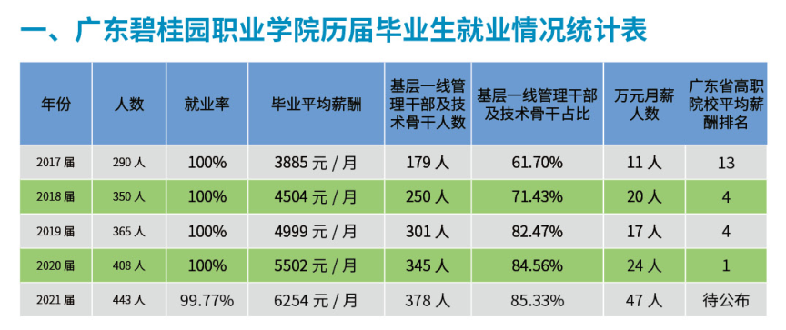
一.学院概况
1.4.2 育人成果：毕业生就业率持续100%，起点高，薪酬高
学院对于所有合格毕业生，将优先推荐到碧桂园集团就业，毕业生也可通过自主双向选择，就业于社会其他单位。
学院2017-2021连续五届毕业生就业率近100%，毕业生一毕业即成为企业的基层一线管理干部或技术骨干占比78%，累计119名优秀毕生生毕业即月薪过万,占毕业生比例6.4%。连续5届毕业生平均薪酬水平高过广东省大部分高职院校，2020届毕业生平均薪酬5502元/月，广东省高职院校排名第1名；2021届毕业生平均薪酬6254元/月（排名待公布）。

Slide 21
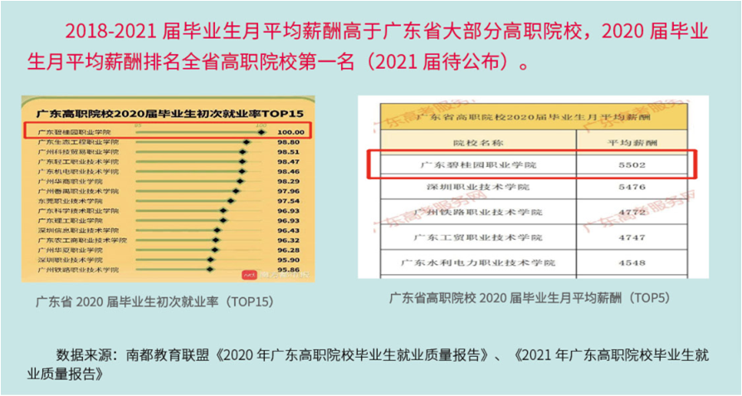
一.学院概况

Slide 22
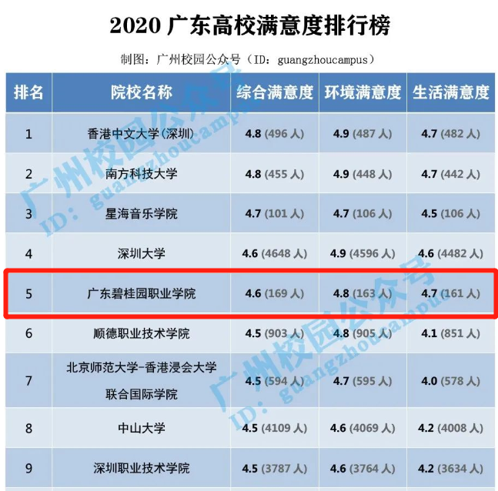
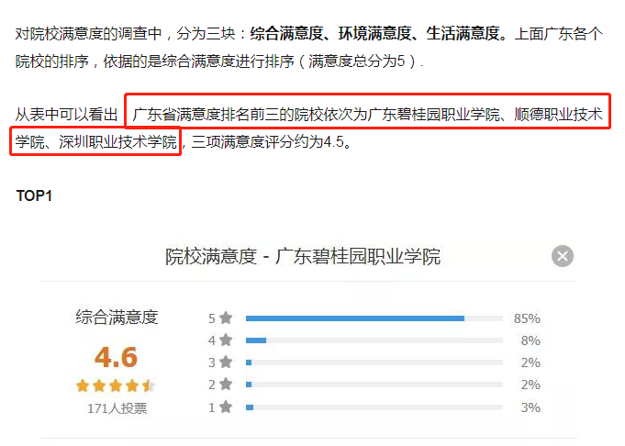
一.学院概况
根据中国高等教育学生信息网2020年院校满意度评分，广东碧桂园职业学院位列广东省高校第五名，位列广东省高职院校第一。

Slide 23
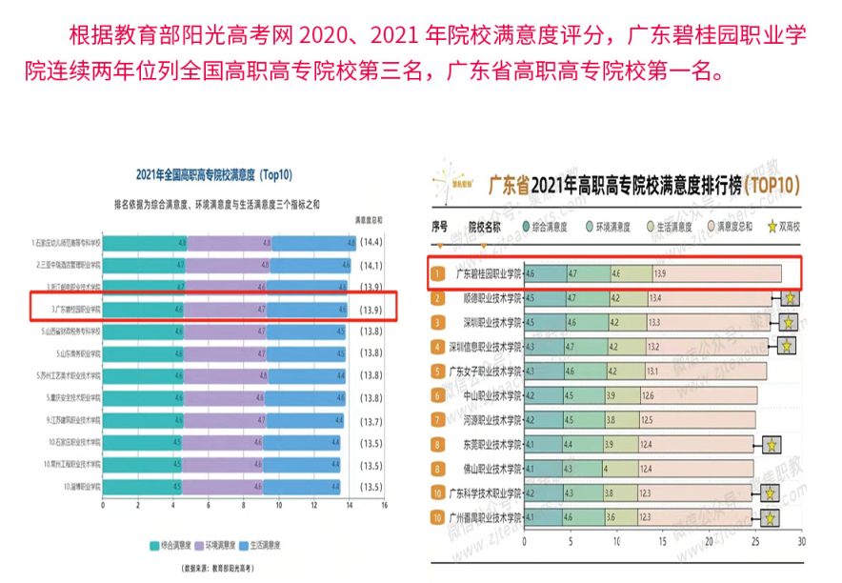
一.学院概况

Slide 24
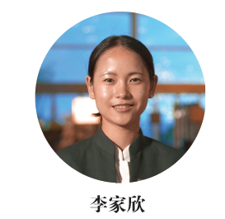
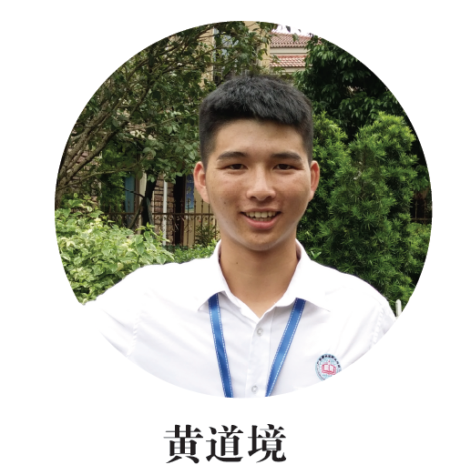
一.学院概况
1.4.3 育人成果：毕业即拿万元月薪的优秀毕业生逐年递增
广东清远人，在校期间曾获“全国高等职业院校土建施工类第三届鲁班杯‘建筑工程识图’技能竞赛一等奖”“国家励志奖学金”“优秀毕业生标兵”等荣誉。毕业时竞聘为广东腾越建筑工程有限公司技术主管，现任中建科技集团有限公司深港生物医药产业园项目EPC技术部副经理。参与完成的工程项目获得“市安全文明示范工地、省安全文明示范工地、市优质结构工程、省级观摩工地、省建筑业新技术应用示范工程奖”等奖项，个人拥有多项实用新型专利。
广东清远人，在校期间表现优异，荣获“优秀毕业生标兵”称号，毕业后入职于马来西亚森林城市酒店，担任西餐厅主管。毕业4年，岗位从西餐厅主管晋升为西餐厅酒吧副经理，年薪超15万。曾被作为代表选派碧桂园马来西亚吉隆坡新酒店开业支援2个月，在支援期间表现出色，获得总经理高度好评，个人年度评优绩效为优秀；受海外新冠疫情影响，现在广州馨悦商务服务有限公司担任运营主管。

Slide 25
一.学院概况
陈
锡
浩
陈
淑
云
广东陆丰人，在校学习期间，曾担任主任导师助理、足球社社长、英语俱乐部组织部部长，荣获“国家励志奖学金”“优秀家业生干部”“优秀学生标兵”等荣誉。毕业时竞聘为肇庆市现代筑美家居有限公司项目工程师，2018年晋升为海外分公司运营主管，现任肇庆市现代筑美家居有限公司广州分公司项目经理。毕业四年，快速成长为一名能担重任的项目管理者。
广东清远人，在校期间，曾担任主任导师助理、学生教官、副班长，荣获“国家励志奖学金”、“优秀学生标兵”等称号。毕业时，通过公司岗位竞聘定岗为主管级凤凰管家；工作期间表现突出，2017 年获碧桂园物业增城区域凤凰管家技能大赛一等奖；2019年获碧桂园物业品牌文化官称号；2020年荣获碧桂园物业明星管理人称号。2020年6月入职深圳华润物业，现担任项目经理助理。毕业四年半，已从一名见习生成长为物业公司项目经理管理储备人才。

Slide 26
二.学院2022年招生信息
学院的2022年招生专业及方向继续升级变革
智能控制技术
2022年招生的专业
自动化线技师方向
智能机器人技术
建筑工程技术
建筑施工与机器人技术应用方向
建筑信息模型（BIM）技术应用方向
装配式建筑与机器人技术应用方向
建筑装饰工程技术
工程造价
智能建造成本管理方向
园林工程技术
酒店管理与数字化运营
专业
服务管理与餐厅智能技术应用方向
碧桂园投资800亿建设的集科研、实验、生产、文化、生活、教育于一体的博智林机器人谷，打造从人才培养、研发、制造、应用的全产业链服务平台。
现代物业管理
连锁经营与管理
学前教育

Slide 27
二.学院2022年招生信息
学费标准（参照公办院校标准）
1.酒店管理与数字化运营、现代物业管理、连锁经营与管理、学前教育等专业学费标准7800元/学年；
2.智能控制技术、智能机器人技术、建筑工程技术、建筑装饰工程技术、工程造价、园林工程技术等式专业学费标准8800元/学年，
3.住宿费标准：1200元/学年，6人间空调房，上床下桌，独立卫浴、阳台。

Slide 28
二.学院2022年招生信息
资助和奖励政策
学院设立“思源助学金”，坚持资助家庭经济困难有需要帮助的学生，家庭经济困难的学生经过个人申请,学院审核认定，根据学生家庭经济困难程度，给予5000~8000元/学年不同程度的资助：
1.特别困难学生资助8000元/学年，含特困供养人员、低保户、特困职工子女、孤儿、低收入（低保边缘、低保临界）家庭;
2.比较困难学生资助5000元/学年，含高中或中职阶段连续三年助学金、减免学杂费等各类资助完成学业者、家庭成员患重大疾病、家庭遭受重大自然灾害、家庭遭受重大突发意外事件、家庭成员残疾、父母丧失劳动能力等导致家庭贫困者、烈士子女以及其他特殊情况；
另外，学院全面贯彻落实国家奖学金（8000元）、国家励志奖学金（5000元）、助学金（3000元）政策，校内还设有“爱心互助金”，详见《广东碧桂园职业学院助学金管理办法（试行）》。
3.奖励政策：学院设立“凤凰奖学金”，对在校表现优秀的学生有500~10000元的校内奖励，详见《广东碧桂园职业学院凤凰奖学金评定办法（试行）》。

Slide 29
二.学院2022年招生信息

Slide 30
二.学院2022年招生信息

Slide 31
二.学院2022年招生信息
2022年招生咨询，欢迎联系我们每一位碧职人！
咨询电话：0763-3936013、3918200、3936012
咨询老师：方老师（18565506480）
王老师（18023320251）
马老师（18022627097）
QQ答疑群：607196531、334031771、523689830
传 真：0763-3936700
学院网址：www.bgypt.edu.cn
招生网址：zs.bgypt.edu.cn
邮政编码：511510
地 址：广东省清远市清城区东城街大学东路2号
更多招考资讯，扫描关注我院招就处微信公众号。

Slide 32
广东碧桂园职业学院欢迎你！

